Slide 1

FG Forrest, a.s.
Jan Novotný
MyBatis (iBatis 3) – Workshop http://blog.novoj.net

Slide 2
Agenda
Požadavky:
  JDK 1.5 / 1.6
  Java IDE
  Apache Maven
  GIT
Ke stažení:
  GIT: git://github.com/novoj/iBatisWorkShop.git
  HTTP: http://github.com/novoj/iBatisWorkShop/tree/master
Ověření připraveného prostředí:
  všechny testy v package cz.novoj.ibatis.init prošly

Slide 3




iBatis - ORM / DataMapper
JDBC 3.0
  Žádné mapování
  Klady
  - maximální výkon
  - maximální kontrola / flexibilita
  - jednoduchost
  - rychlý setup
  - jednoduché navázání na existující DB
  - stačí znalost SQL
  Zápory
  - minimální produktivita
  - nutnost překopírovávání parametrů do Statementu
  - nutnost překopírovávání dat z ResultSetu do POJO
  - nutnost správy zdrojů
  - závisí na použité DB
  - žádná cache
  - velmi problémová údržba
iBatis
  Mapování objektů na SQL
  Klady
  - minimalizace rutinní práce s JDBC
  - kontrola / flexibilita
  - jednoduchost
  - rychlý setup
  - odpadá správa zdrojů
  - cachování
  - jednoduché navázání na existující DB
  - stačí znalost SQL
  Zápory
  - zůstává stále nějaká rutinní práce
  - závisí na použité DB
  - náročnější údržba
JPA / Hibernate
  Mapování objektů na tabulky
  Klady
  - zakrytí způsobu práce s relačními daty (není přímo nutné ovládat SQL)
  - vysoká produktivita
  - přenositelnost
  - velmi efektivní generování relačního modelu z OO
  - efektivní cache
  - relativně jednoduchá údržba (refactoring)
  Zápory
  - ztráta přímé kontroly
  - velmi složitý
  - nutná znalost HQL
  - problematické použití při komplikovaných dotazech
  - problémy s dávkovým zpracováním
  - problematické navázání na existující DB
  - díky komplexitě přináší řadu náročných problémů k řešení

Slide 4
Zprovoznění iBatis 3 na projektu
iBatis samostatně
  Konfigurace pomocí XML
  Konfigurace samostatně Java kódem
SqlSessionFactoryBuilder
  jednoúčelový objekt sloužící pro vytvoření SqlSessionFactory – možno ihned zahodit
SqlSessionFactory
  sdílená v aplikaci
  thread-safe
  pracovat jako se singletonem
SqlSession
  pro každý thread unikání (není thread-safe)
  ideálně otevřít na začátku requestu a na konci ji zase zavřít
Spring Framework (podpora plánována do 3.1)
  http://jira.springframework.org/browse/SPR-5991
  Ukázková implementace v package org.springframework.orm.ibatis3
  Práce s infrastrukturními třídami je řešena za nás
  Nemusíme se starat o uzavírání SqlSession

Slide 5
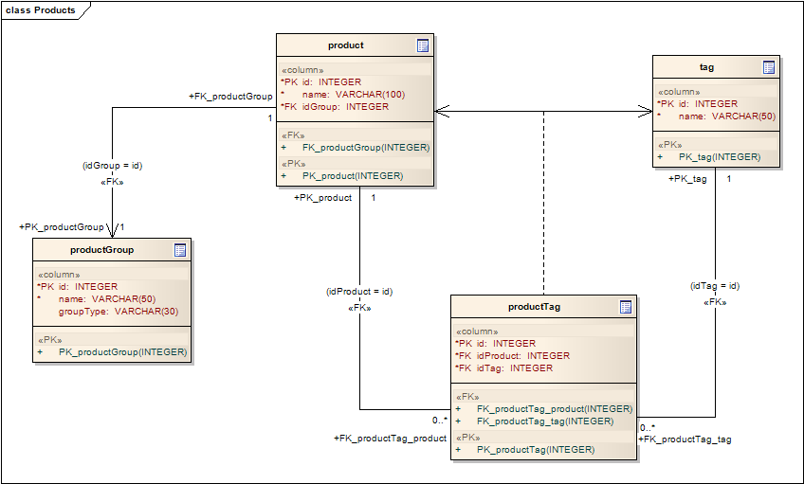
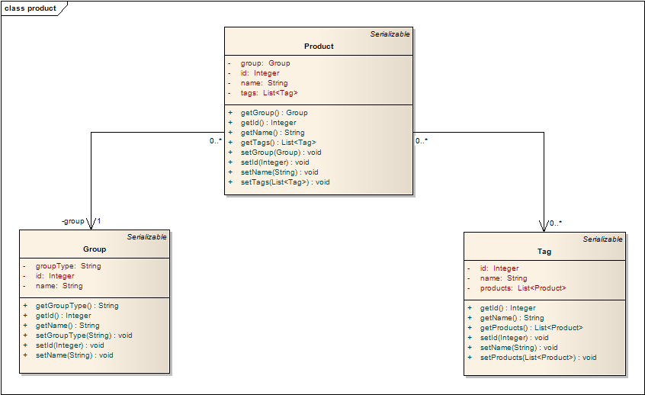
Datový model

Slide 6
Základní použití iBatis 3
A_ProductTagMapperTest
  testCountTags
  select count(*) from tag
  testGetTagById, testGetImmutableTagById
  select * from tag where id = ?
  testCreateTag
  call identity()
  insert into tag (name) values (?)
  testUpdateTag
  update tag set name = ? where id = ?
  testDeleteTag
  delete from tag where id = ?
  testListTagsOrdered
  select * from tag order by column asc
  testGetCalculationsInHashMap
  select avg(length(name)) as averageLength, min(length(name)) as minLength, max(length(name)) as maxLength from tag

Slide 7
Práce se sekvencemi a inline parametry
B_ProductGroupMapperTest
  testCreateGroup, testCreateGroupWithNullValue
  call next value for groupSequence
  insert into productGroup (id, name, groupType) values (?, ?, ?)

Slide 8
Asociace a kolekce - lazy loading
C_ProductMapperTest
  testGetLazyProductById
  select * from product where id = ?
  select * from productGroup where id = ?
  testGetFullLazyProductById
  select * from product where id = ?
  select * from productGroup where id = ?
  select * from tag inner join productTag on productTag.idTag = tag.id where productTag.idProduct = ?

Slide 9
Asociace a kolekce – inner join
C_ProductMapperTest
  testGetProducts, testGetProductsRowBounds
  select product.*, productGroup.name as groupName, productGroup.groupType from product inner join productGroup on idGroup = productGroup.id
  testGetProductById
  select product.*, productGroup.name as groupName, productGroup.groupType from product inner join productGroup on idGroup = productGroup.id where product.id = ?
  testGetFullProductById
  select product.*, productGroup.name as groupName, productGroup.groupType, tag.id as idTag, tag.name as tagName from product inner join productGroup on idGroup = productGroup.id left join productTag on product.id = productTag.idProduct inner join tag on productTag.idTag = tag.id where product.id = ?
  testGetProductByNameAndGroup
  select product.*, productGroup.name as groupName, productGroup.groupType from product inner join productGroup on idGroup = productGroup.id where name = ? and productGroup.name = ?

Slide 10
Dynamické SQL
D_ConditionalExpressionsTest (OGNL)
  testCountProducts
  select product.*, productGroup.name as groupName, productGroup.groupType from product inner join productGroup on idGroup = productGroup.id where product.name like ? and productGroup.name like ?
  getProductsByChoose
  select product.*, productGroup.name as groupName, productGroup.groupType from product inner join productGroup on idGroup = productGroup.id where product.name like ? and productGroup.name like ? and product.id = 1
  getProductsByChoose
  Select
  getProductsById
  select product.*, productGroup.name as groupName, productGroup.groupType from product inner join productGroup on idGroup = productGroup.id where product.id in (?, ?, ?)
  selectiveUpdate, selectiveUpdateAlternativeWithTrim
  update product set name = ?, idGroup = ? where id = ?

Slide 11
Anotace místo XML
E_AnnotationBasedProductMapperTest
  countProducts
  select count(0) from product
  getProductById
  select product.* , productGroup.name as groupName, productGroup.groupType from product inner join productGroup on idGroup = productGroup.id where id = #?

Slide 12
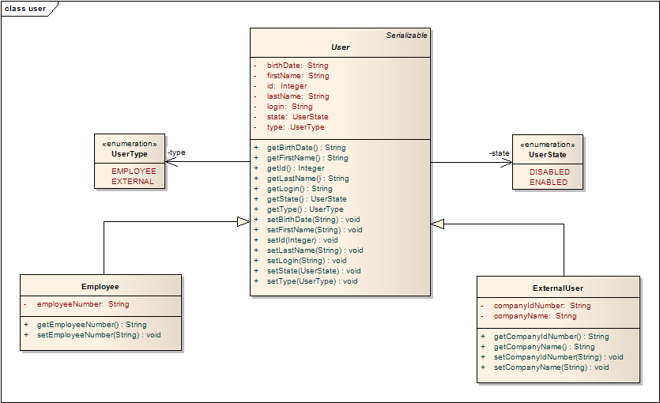
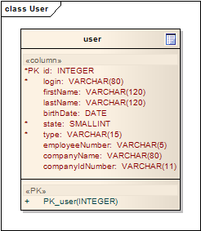
Diskriminátor
F_UserMapperTest

Slide 13
Užitečné odkazy
http://ibatis.apache.org/ (iBatis homepage)
http://loianegroner.com/category/ibatis-mybatis/
http://www.opensymphony.com/ognl/ (OGNL)
http://blog.novoj.net (Myšlenky dne Otce Fura)

